Slide 1
Jaarvergadering Dorpsraad 2025 - AGENDA
Welkom
Financiën
Decharge huidig bestuur
Communicatie
Comité Welkom nieuwe bewoners
Plannen opknappen ‘t Wavertje
Kindcentrum de Driessen
Nieuwbouwplan
Groenvoorziening
Dorpsagenda Grootschermer
Voortgang Tennet
Rondvraag

Slide 2
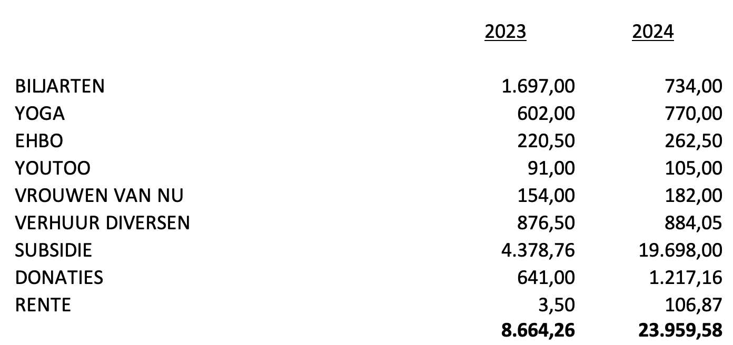
Financiën (opbrengsten)

Slide 3
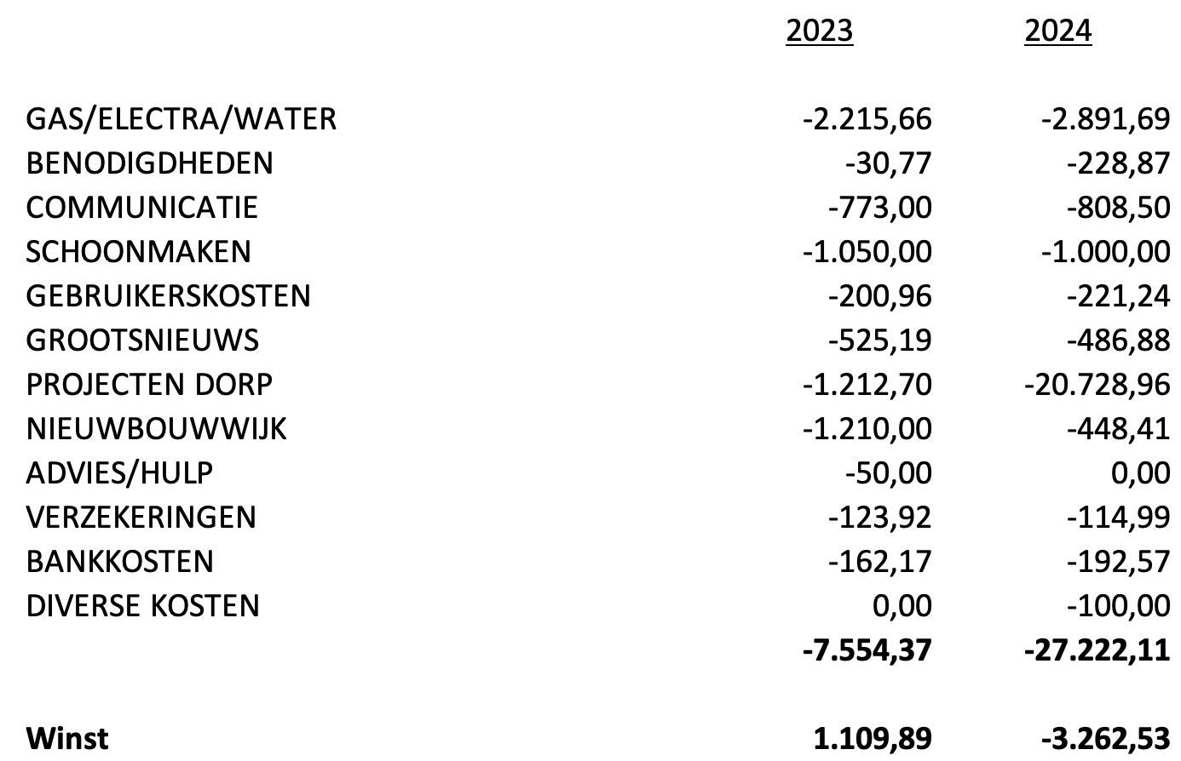
Financiën (kosten)

Slide 4
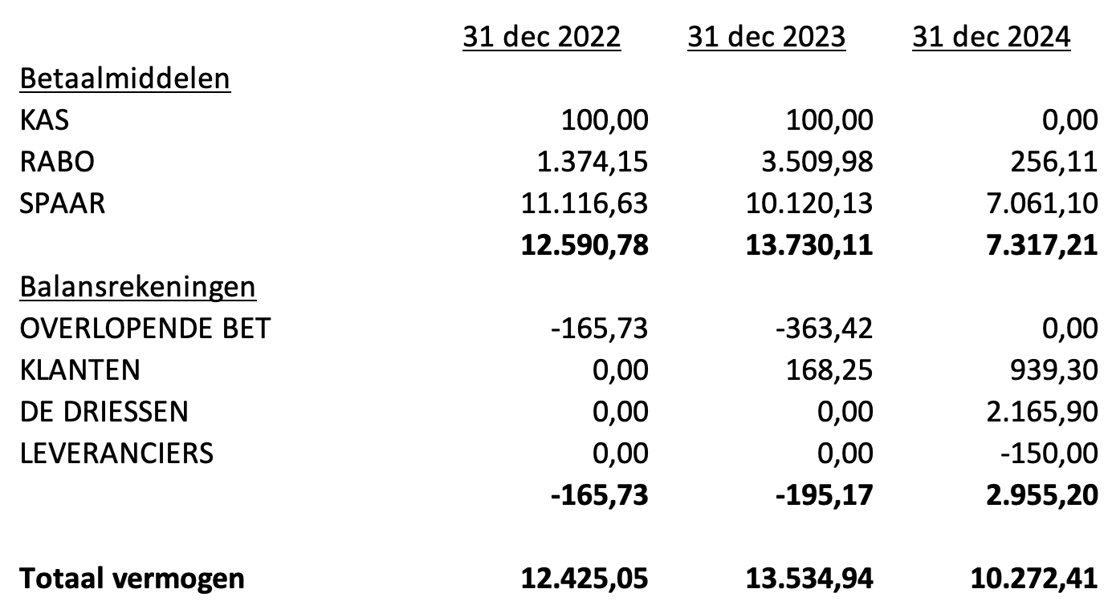
Financiën (balans)

Slide 5
Financiën (kascontrole)
Verslag van André Piël en Marja van Dam

Slide 6
Communicatie
Kanalen Dorpsraad
Website met o.a. Overzicht Verenigingen & Organisaties
Activiteitenkalender
Nieuwsbrief
Info in de dorpsapp
Info in Groots Nieuws
Aanleveren: info@grootschermer.org Aanleveren voor Groots Nieuws: info@de-reus.nl
Doelen
Visitekaartjes Grootschermer als levendig dorp
Toegankelijke info voor (nieuwe) inwoners Grootschermer
Nieuwe leden / vrijwilligers voor verenigingen
Makkelijker maken voor verenigingen om af te stemmen / samen te werken

Slide 7
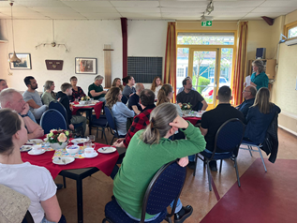
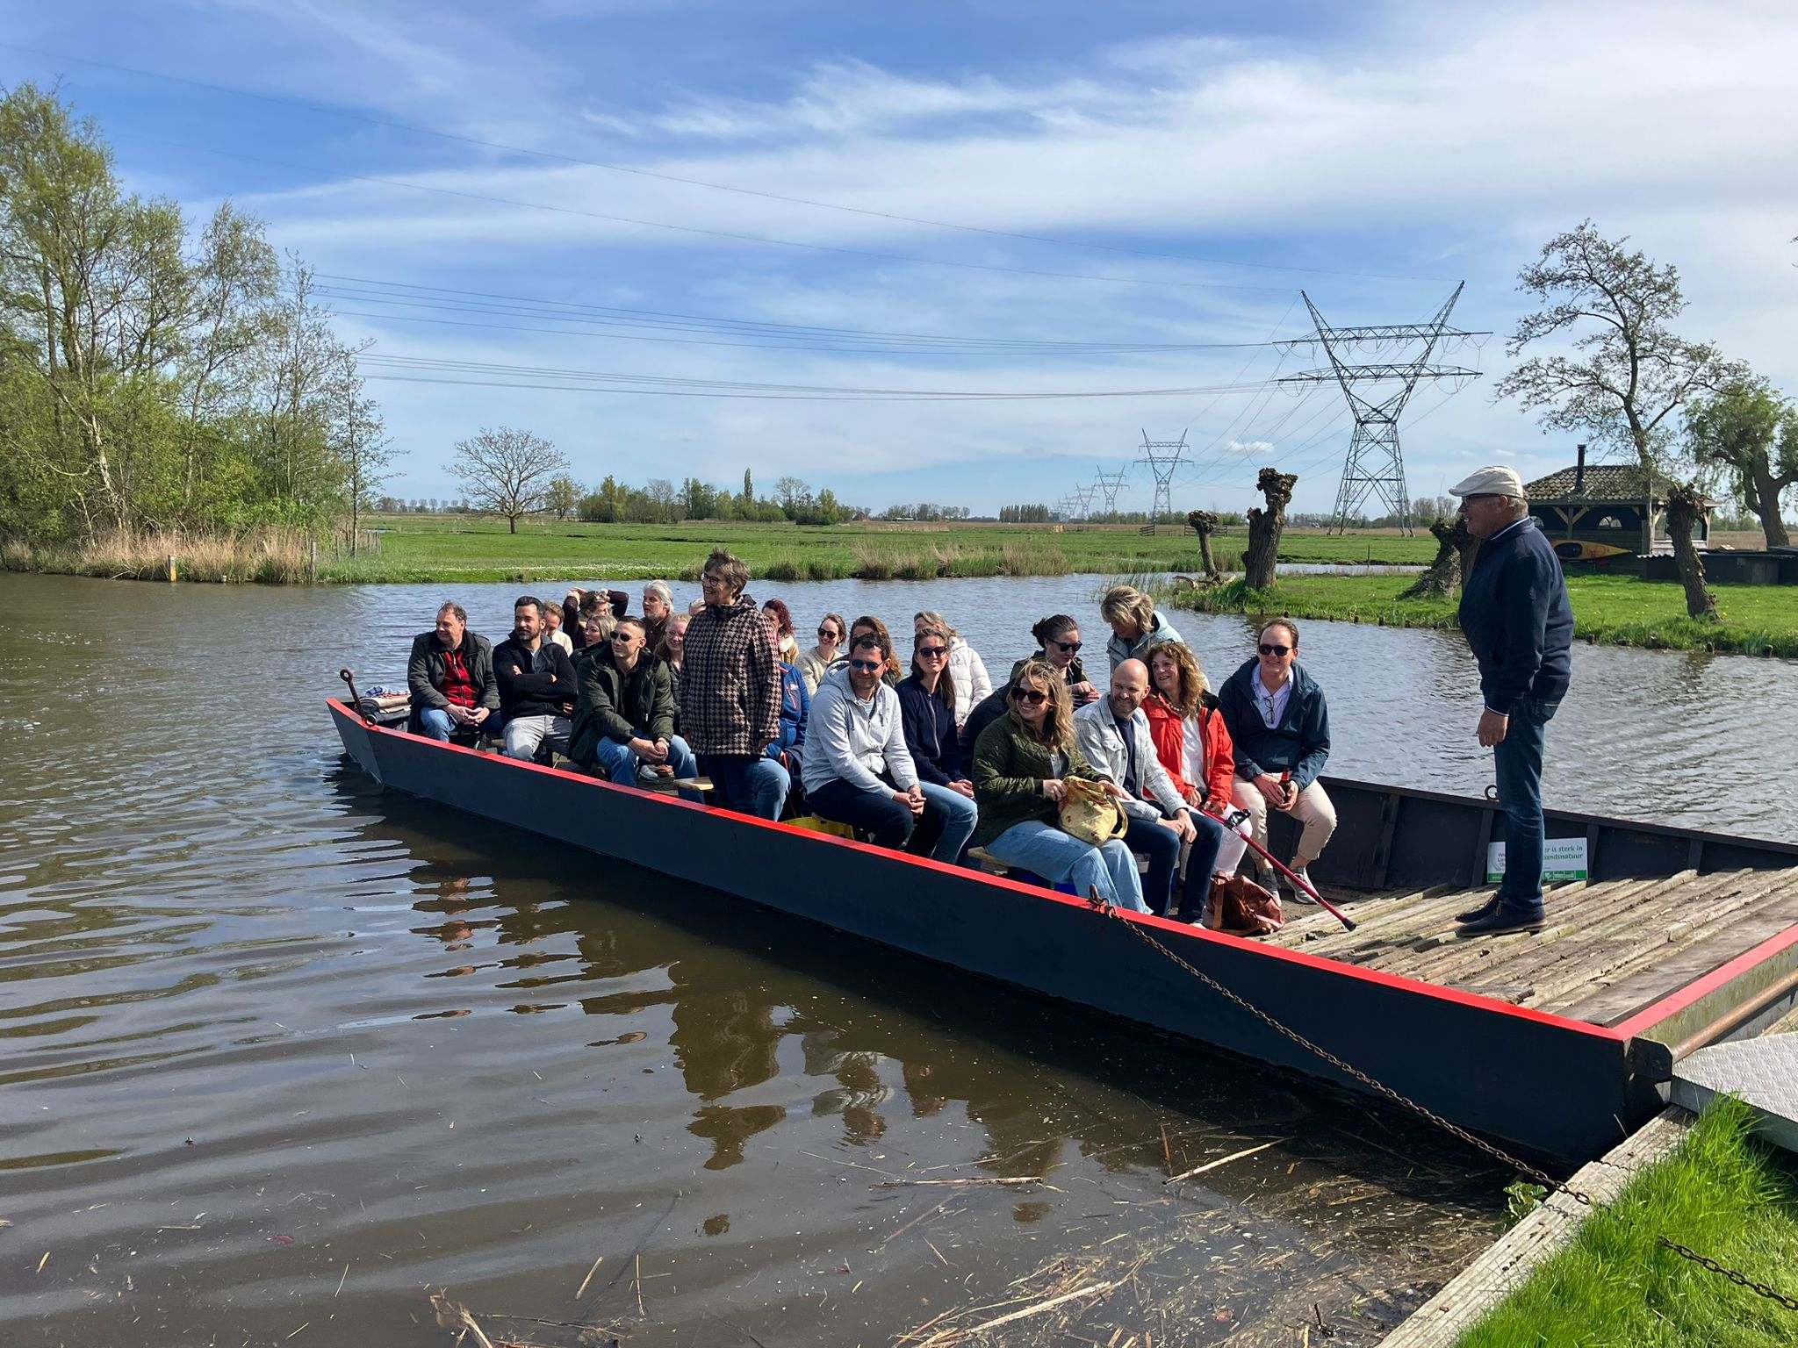
Comité nieuwe bewoners
Comité “ontdek Grootschermer, de verenigingen & meer”
Frieda van Truijen, Rika Eenennaam, Els en André Piel en adiënne de Reus
Nieuw initiatief, om jaarlijks in het voorjaar de nieuwe dorpsgenoten
Mensen die het afgelopen jaar in Grootschermer zijn gaan wonen uit te nodigen.
Kennismaken met elkaar in ‘t Wavertje
Rondleiding door het dorp
Informeren over alle (sport) verenigingen
Informeren over de mooie Eilandspolder dmv boottocht
Informeren over aanmelden nieuwsbrief Dorpsraad, inbreekalert app en dorpsapp
Afsluitend drankje aangeboden in en door het Genot van Grootschermer

Slide 8
Plannen opknappen ‘t Wavertje
Om de tijd te over te overbruggen tot nieuwbouwplan incl. nieuw dorpshuis is gerealiseerd
Gemeente staat hier positief tegenover
Er zijn offertes aangevraagd voor:
Plafond
Vloer:
Electra
Schilderwerk kozijnen en muren
Gordijnen
Keuken
Meubilair
Acties:
Subsidies aanvragen bij diverse instanties
Begroting indienen bij de gemeente

Slide 9
Kindcentrum de Driessen
De dorpsraad heeft de afgelopen jaren hier een leidende rol in gehad.
Samen met ouders en vele dorpsbewoners ervoor gezorgd dat de school behouden blijft (sterker nog: Als een veel betere school uit de strijd komt).
Inmiddels is een nieuw bestuur opgericht: Kindcentrum de Driessen, voor zowel basissschool als kinderopvang.
Alle voorbereidingen worden getroffen om de school op 1 augustus over te nemen van ISOB.
De dorpsraad laat dit nu los.
Enige taak van de dorpsraad is nog, om ervoor te zorgen dat er iemand uit het dorp in de Raad van Toezicht zit om de dorpsbelangen te bewaken.
Volgende updates zullen voortaan van het nieuwe bestuur zelf komen.

Slide 10
Nieuwbouwplan
Verleden
Basisplan om nieuwbouw te realiseren op grond Worp Leegwater
44 woningen en school/dorpshuis
Architect heeft basis schets gemaakt van plan
Plan gepresenteerd aan Commissaris van de Koning, Burgemeester en
Wethouders Alkmaar, diverse ambtenaren en Hoogheemraadschap.
Plan positief ontvangen maar enkele knelpunten m.b.t. beschermd landschap (BPL) en NAP niveau grond.
Voortgang
1/1/2025 nieuwe provinciale verordening
> 25 woningen - provincie < 25 woningen – gemeente
Vergadering medio januari met Wethouder
College Alkmaar positief tegenover plan
Wethouder vertrek aangekondigd
Brief Wethouder
Afspraak inplannen met nieuwe Wethouder

Slide 11
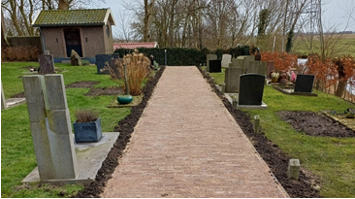
Groenvoorziening
Aanbod van de Mirjam Gerlofsma om groenonderhoud namens de Dorpsraad te verbeteren
In het najaar 2024 zijn alle aandachtspunten besproken met de gemeente Alkmaar
Ilse Kooter (gebiedsconsulente) Ron de Groot (Stadswerk 072)
Voorjaar 2025 een schouwronde gedaan met bovenstaande contactpersonen
Conclusies:
Aangepast maaibeleid ivm de biodiversiteit
Een stijgende lijn in de het algemene groenonderhoud
Boom binnenplein ‘t Wavertje is gesnoeid
De begraafplaats inclusief de oprit heeft zijn waardigheid terug
Lopende acties
Onderhoud groen rondom ‘t Wavertje (gemeente/Stadswerk 072)
Speel slootje op oude voetbalveld uitbaggeren (gemeente/Stadswerk 072)
Initiatief door Mirjam zelf;
nieuwe bloembollen in de bocht van tegenover het raadhuis
Meldingen (graag met foto):
- Digitaal via Gemeente Alkmaar of Stadswerk 072
- Info@grootschermer.nl

Slide 12
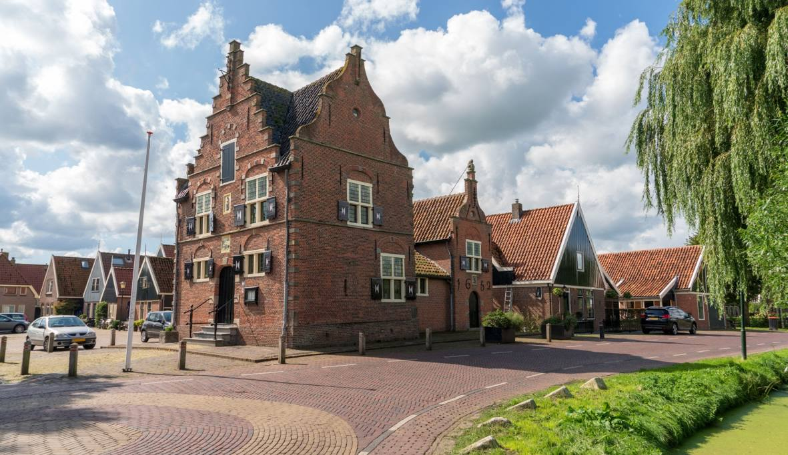
Dorpsagenda Grootschermer
Initiatief Gemeente Alkmaar
Voor elk dorp behorende tot de gemeente Alkmaar een eigen Dorpsagenda
Afgelopen jaar is in alle dorpen kennis opgehaald over de wensen in het dorp
Ook in Grootschermer meerdere sessies gehouden (dorpskerk, raadhuis)
Idee erachter is te formuleren welke dingen belangrijk zijn voor de bewoners
Vanuit hier het formuleren van beleid
Dit gaat van dagelijkse elementen (groenbeheer) tot aan elementen die veel meer de toekomst raken
Al wordt er wel een kanttekening gemaakt ten aanzien van dorps overstijgende elementen (nieuwbouw)
In Grootschermer was de inbreng vanuit participatie relatief het grootst van de 13 dorpen (respons 220 mensen)
Dorpsagenda Grootschermer - Gemeente Alkmaar
www.alkmaar.nl/dorpsagenda/grootschermer
Vanuit daar een link naar de beleidsnota

Slide 13
Dorpsagenda Grootschermer
Wat is voor jou belangrijk voor de toekomst van Grootschermer?
Praat daarover mee in het dorpsgesprek. Dit is het moment om samen in gesprek te gaan
over onderwerpen die belangrijk zijn voor de toekomst van Grootschermer.
Programma De koffie staat klaar vanaf 18.45 uur. Wethouder Robert te Beest zal de avond openen. 19.00 uur: Stand van zaken dorpsagenda 19.45 uur: Pauze 20.00 uur: In gesprek over aanscherpen dorpsagenda 21.00 uur: Einde bijeenkomst Datum en locatie Woensdag 21 mei Dorpskerk Grootschermer Dorpsgesprek Op 21 mei komen we weer naar Grootschermer voor een dorpsgesprek. We gaan het dan hebben over de dorpsagenda. De agenda bevat onderwerpen en acties die we belangrijk vinden om aan te werken voor de leefbaarheid in jullie dorp. Misschien kunnen er wel punten van de agenda af of moeten er juist agendapunten bij. Hierover gaan we graag met jullie in gesprek.

Slide 14
Tennet
Voortgang proces Hoogspanningskabels
Eerste ronde participatie heeft plaatsgevonden (vaststellen NRD, Nota Reikwijdte en detailniveau)
Vooralsnog lijkt het erop dat de voorkeurstracés buiten de Eilandspolder blijven
Volgende stap is een MER (milieu effect rapportage), hierin worden alle advieze en inspraak meegenomen
In 2026 dan vaststellen voorkeursbeslissing en in 2029 definitief projectbesluit
In de reactienota NRD wordt ten aanzien van Mitigerende maatregelen het volgende aangegeven

Slide 15
Tennet
Natuurcompensatie
Meermaals is de suggestie gedaan om de bestaande 150kV verbinding door Eilandspolder als compensatie voor de nieuwe verbinding ondergronds te brengen. Na de voorkeursbeslissing is bekend welk alternatief is gekozen en verder wordt uitgewerkt. We weten op dat moment ook waar we in het gebied op basis van de wetgeving eventueel mitigatie- en/of compensatiemaatregelen moeten nemen. Een manier van een mitigeren of compenseren zou het ondergronds brengen van het huidige 150kV-tracé door de Eilandspolder kunnen zijn. In het project-MER wordt onderzocht welke manier van mitigeren en compenseren van negatieve effecten op de natuur het meest passend is bij het gekozen voorkeursalternatief.

Slide 16
Rondvraag

